Slide 1



Steganographie
GUI
Preparé par : Rachid Sakassa
Encadré par : Dr.Younes Dhassi

Slide 2
Contenu
01
Introduction
02
LSB Algorithm
03
PDV Algorithm
04
DCT Algorithm
05
DWT Algorithm
06
Conclusion

Slide 3

Introduction
Dans le domaine de la sécurité de l'information, la protection des données sensibles est devenue de plus en plus cruciale. La stéganographie, une technique ancienne, offre une approche unique en dissimulant des informations secrètes à l'intérieur de porteurs en apparence inoffensifs. Ce rapport explore le développement d'une application avec une Interface Graphique (GUI) qui intègre divers algorithmes de stéganographie, notamment le Least Significant Bit (LSB), la Pixel Difference Value (PDV), la Discrete Cosine Transform (DCT) et la Discrete Haar Wavelet Transform (DHWT). L'intégration de ces algorithmes dans une seule GUI fournit une plateforme conviviale pour la dissimulation et la récupération sécurisées des données.

Slide 4
Objectifs
Développer une interface graphique conviviale pour les opérations de stéganographie.
Implémenter les algorithmes LSB, PDV, DCT et DHWT pour la dissimulation des données.
Fournir une interface fluide permettant aux utilisateurs de personnaliser les paramètres et les entrées.
Permettre aux utilisateurs de visualiser et d'analyser l'efficacité de chaque algorithme.

Slide 5

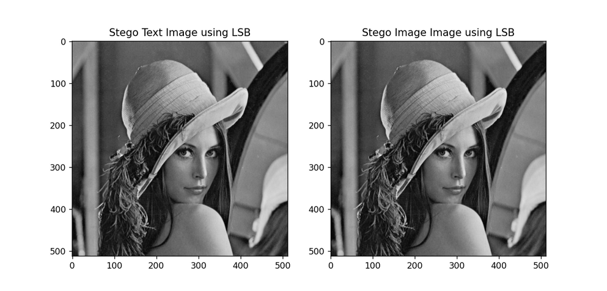
LSB Algorithm
Résultats
Aperçu
L'algorithme du bit de poids faible (LSB) est une méthode fondamentale de stéganographie qui consiste à dissimuler des informations en remplaçant les bits de poids faible des valeurs de pixels d'une image par des données cachées. Plus précisément, chaque pixel d'une image est généralement représenté par des valeurs RGB ou en niveaux de gris. Dans le cas du LSB, les bits de poids faible de ces valeurs sont modifiés pour incorporer les bits du message secret, tout en minimisant l'impact perceptuel sur l'image.
La fonction embed prend une image originale (image) et des données secrètes (secret_data) en entrée.
Si les données secrètes sont une chaîne de caractères, elle convertit le texte en binaire.
Si les données secrètes sont une image (tableau numpy), elle convertit les valeurs de pixels en binaire.
Les valeurs de pixels de l'image d'origine sont aplaties en une liste 1D.
Pour chaque pixel, le bit de poids faible (LSB) est remplacé par le bit correspondant de la représentation binaire des données secrètes.
Les valeurs de pixels modifiées sont ensuite remodelées en une matrice pour créer l'image stéganographique (stego).

Slide 6
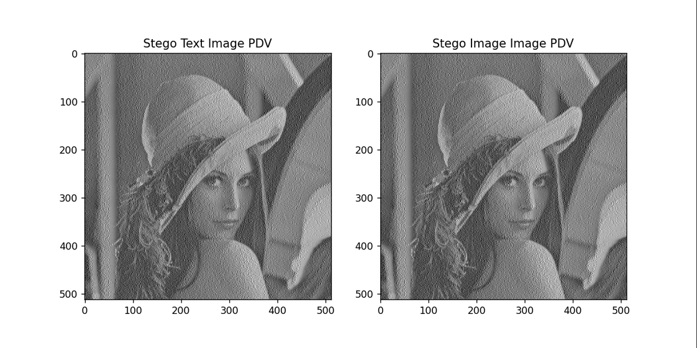
PDV Algorithm
Résultats
Aperçu
L'algorithme Pixel Difference Value (PDV) est une technique avancée de stéganographie qui exploite les différences subtiles entre les valeurs de pixels consécutifs dans une image pour dissimuler des données. Contrairement à l'algorithme LSB, le PDV se concentre sur les variations de luminosité entre les pixels adjacents, ce qui le rend moins perceptible visuellement.
l'algorithme PDV remplace les valeurs de pixels en fonction des différences de luminosité entre les pixels adjacents.
Calcul des différences entre pixels adjacents :
La fonction calculate_differences calcule les différences absolues entre les valeurs de pixels adjacents dans l'image d'origine.
Calcul de d' (d_prime) :
La fonction calculate_d_prime utilise les différences calculées pour déterminer les valeurs de d' (d_prime) en fonction des smoothness classes, des bit counts et du bit stream du message secret.
Calcul de m :
La fonction calculate_m calcule les valeurs de m en comparant les différences initiales avec les valeurs de d' (d_prime).
Génération de l'image stéganographique :
La fonction generate_stego_image utilise les valeurs de m pour générer l'image stéganographique en ajustant les valeurs de pixels dans l'image d'origine.
Intégration de l'algorithme PDV pour l'image d'origine et le texte :
Les fonctions embed sont utilisées pour intégrer le message secret (texte ou image) dans l'image d'origine à l'aide de l'algorithme PDV.

Slide 7
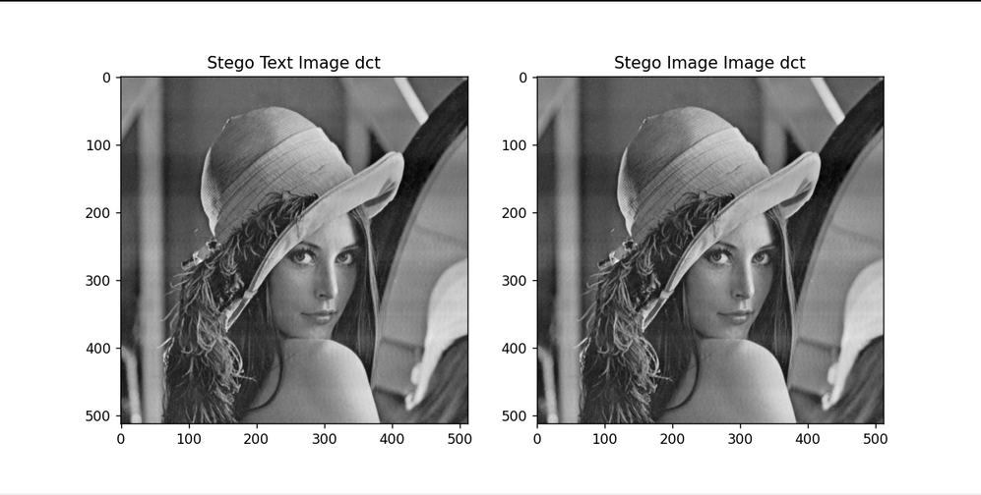
DCT Algorithm
Résultats
Aperçu
L'algorithme de Transformée en Cosinus Discret (DCT) est une technique de stéganographie qui exploite les propriétés de la DCT pour dissimuler des informations dans une image.
Transformée en Cosinus Discret (DCT)
Quantification
Incorporation du message secret
Inverse DCT
L'algorithme de la Transformée en Cosinus Discret (DCT) pour la stéganographie fonctionne comme suit :
Bloc DCT :
L'image originale est divisée en blocs non chevauchants, généralement de taille 8x8 pixels.
Pour chaque bloc, la DCT est appliquée, transformant les informations spatiales en coefficients de fréquence.
Masquage de Pixels :
Une certaine quantité de pixels dans le bloc DCT est cachée pour incorporer l'information secrète. La quantité de pixels cachés dépend de la nature du secret (texte ou image).
Bloc IDCT :
Les blocs DCT modifiés sont soumis à une transformation de DCT inverse (IDCT) pour retrouver une version modifiée de l'image.

Slide 8

Résultats
DWT Algorithm
Aperçu
L'algorithme de la Transformée en Ondelettes Discrètes Haar (DhWT) pour la stéganographie
Décomposition en Ondelettes :
L'image originale est décomposée en ondelettes à l'aide de la transformée en ondelettes discrètes de Haar.
La décomposition en ondelettes divise l'image en une série de sous-bandes représentant différentes échelles et orientations.
Modification des Coefficients :
Certains coefficients d'ondelettes sont modifiés pour incorporer l'information secrète. La nature et l'emplacement de ces coefficients modifiés dépendent de la nature du secret (texte ou image).
Reconstruction de l'Image :
L'image est reconstruite à partir des coefficients d'ondelettes modifiés à l'aide de la transformée inverse en ondelettes discrètes de Haar.
Division en blocs :
L'image originale est divisée en blocs de 8x8 pixels à l'aide de la fonction divide_into_blocks.
Application de la 2D-HWT :
La transformée en ondelettes discrètes de Haar est appliquée à chaque bloc à l'aide de la fonction apply_2D_HWT.
Modification des coefficients :
Les coefficients HH (haute fréquence horizontale) de chaque bloc, représentant les détails de l'image, sont modifiés pour incorporer le message secret.
La fonction embed_message est utilisée pour le texte, tandis que embed_image est utilisée pour une image.
Application de l'inverse de la 2D-HWT :
La transformée inverse en ondelettes discrètes de Haar est appliquée pour obtenir les blocs modifiés à l'aide de apply_2D_IHDWT.

Slide 9
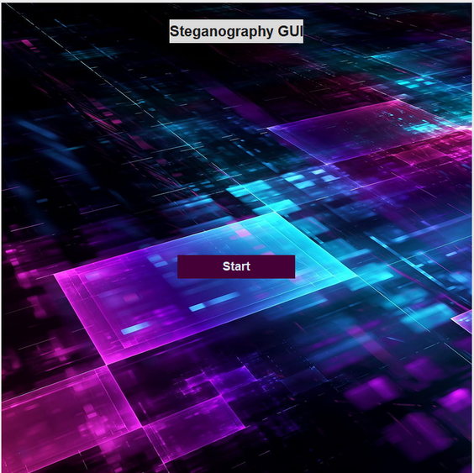
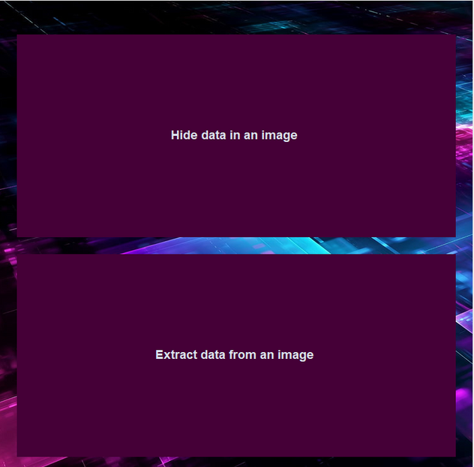
Implémentation
Interaction avec la Page d'Accueil :
Fonction de Rappel du Bouton de Démarrage (start_app) :
Détruit le cadre d'accueil lors du clic sur le bouton "start", déclenchant la transition vers l'application principale.
Application Principale (Panneau Principal) :
Fonction Home :
Crée le panneau principal (frame) contenant une étiquette et des boutons pour le codage, le décodage ou le choix d'autres options.
Boutons de Codage/Décodage :
Ajoute des boutons pour le codage et le décodage. Ces boutons ont des rappels pour passer aux interfaces respectives (encode_gui_inter et choose_file_decod).

Slide 10
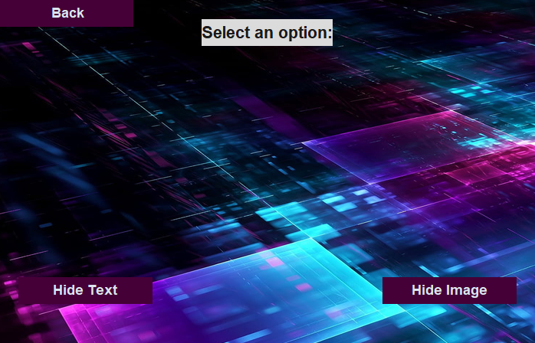
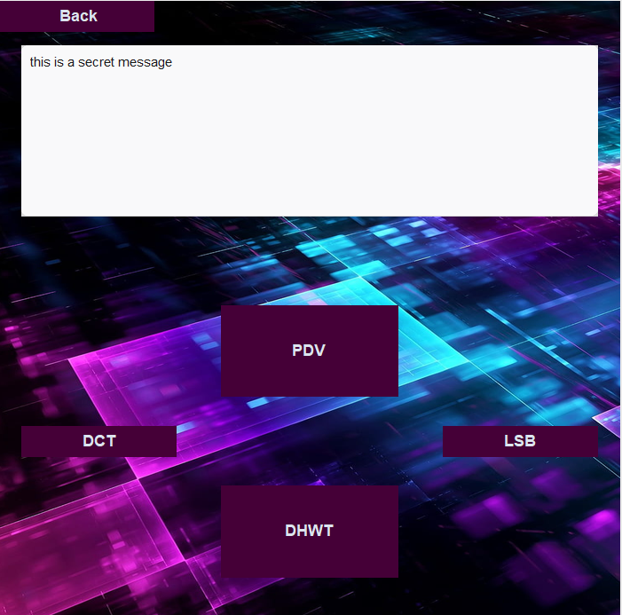
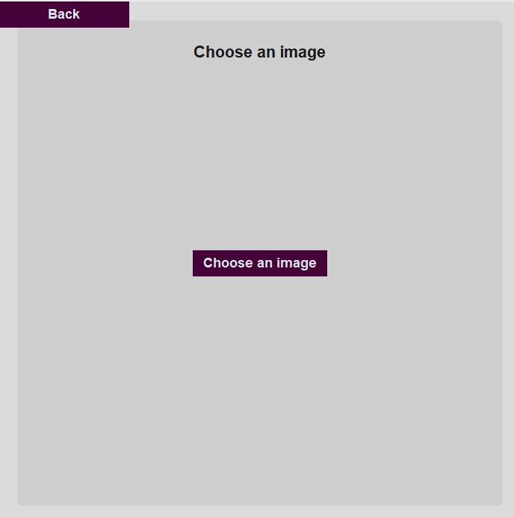

Implémentation
Interface de Codage :
Fonction Intermédiaire d'Interface de Codage (encode_gui_inter) :
Efface le cadre actuel et crée un sous-cadre (frame1) pour choisir une image à coder.
Bouton de Choix d'Image et Étiquettes :
Ajoute un bouton (choose) pour choisir une image à coder et des étiquettes à des fins d'instruction.
Interface de Codage de Texte :
Fonction d'Interface de Codage de Texte (encode) :
Efface le cadre et crée une zone de texte pour saisir du texte et un bouton pour initier le processus de codage.
Rappel des Bouton de chaque algorithmes :
Initie le processus de codage avec le texte fourni.

Slide 11
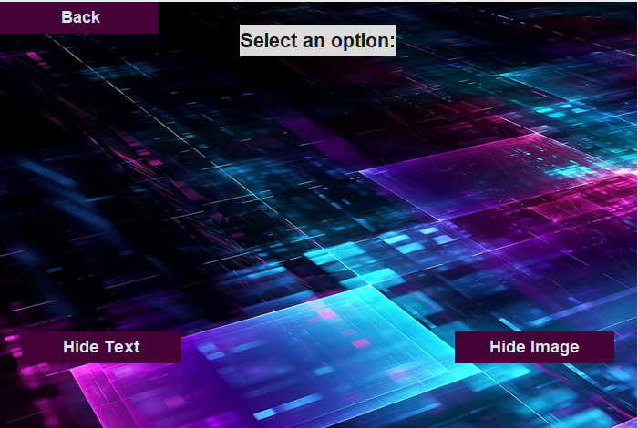


Implémentation
Fonction d'Interface de Codage d'Image () :
Efface le cadre et incite l'utilisateur à sélectionner une image à cacher. Une fois sélectionnée, cela permet de choisir une image de support et une méthode puis l’image secrete.
Rappel d'Image de Codage () :
Efface le cadre et propose des options pour choisir différentes méthodes de codage telles que DCT, LSB, PDV et DHWT.
Fonctions de Méthodes de Codage (dct, lsb, pdv, dhwt) :
Implémente différentes méthodes de codage et affiche des boutons pour enregistrer le résultat ou revenir au panneau principal.

Slide 12

Implémentation
Fonction d'Enregistrement (save) :
Invite l'utilisateur à enregistrer l'image modifiée.
Bouton "Retour" dans Différentes Fonctions :
Le bouton "Retour" est un élément commun à plusieurs fonctions de l'application. Il est créé dans différentes parties du code pour permettre à l'utilisateur de revenir à l'écran précédent ou à la page d'accueil. Sa fonction principale est de détruire les widgets actuellement affichés sur la fenêtre et de rappeler la fonction home pour revenir à la page principale.

Slide 13

conclusion
Cette application propose une expérience utilisateur complète en offrant diverses options pour cacher et extraire des données à partir d'images. Les différents algorithmes de stéganographie implémentés visent à répondre à des besoins spécifiques en termes de sécurité et de qualité visuelle. L'utilisateur peut choisir la méthode qui convient le mieux à ses exigences en matière de dissimulation d'informations.
En conclusion, cette application stéganographique illustre la diversité des techniques disponibles et souligne l'importance de choisir une approche adaptée au contexte d'utilisation spécifique. La stéganographie continue d'évoluer, offrant des opportunités innovantes pour la confidentialité et la sécurité dans le monde numérique en constante évolution.

